Slide 1
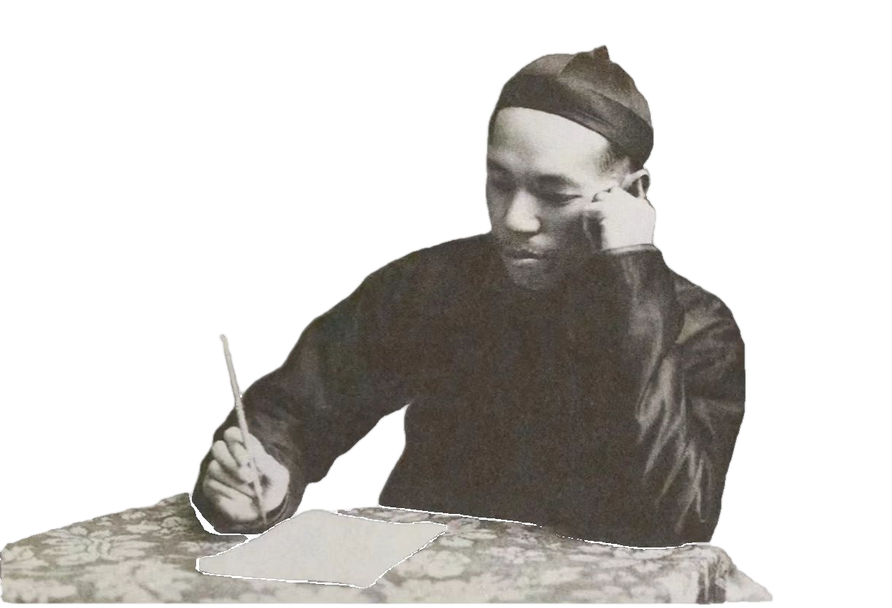
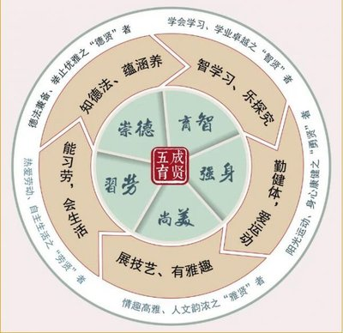
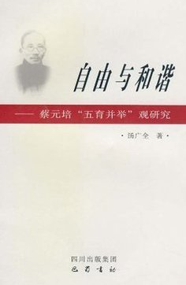
梁启超
与
五育并举

Slide 2
五育并举定义与内涵
何为“五育”
‘五育并举’是指教育应同时注重德育、智育、体育、群育和美育五个方面，强调教育的综合性。这一理念旨在培养全面发展、人格健全的现代公民，而非单一技能型人才。

Slide 3
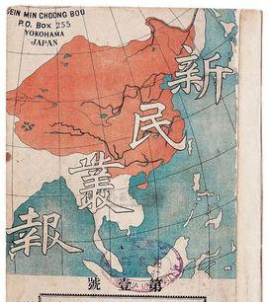
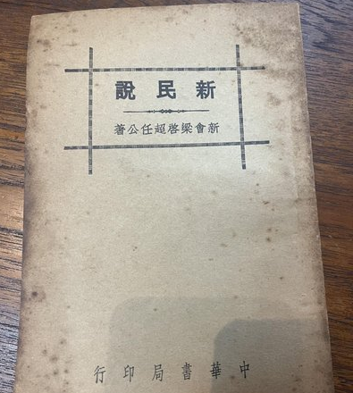
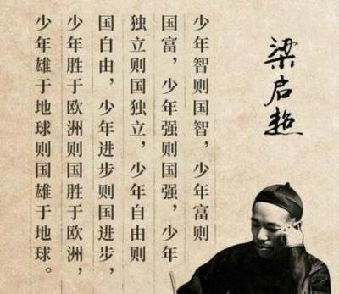
梁启超的“五育”思想
梁启超提出‘五育’思想的背景是‘救亡图存’和‘塑造新民’的时代需求。他批判当时国民素质落后，认为只有通过新式教育培养具有现代人格、独立精神、健康体魄和公共道德的‘新民’，才能建设强大的‘少年中国’。

Slide 4
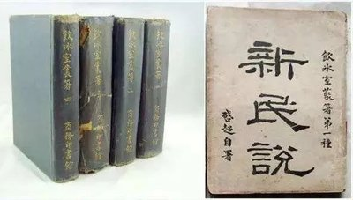
梁启超德育思想
《新民说·论公德》：“我国民所最缺者，公德其一端也……无私德则不能立，合无量数卑污虚伪残忍愚懦之人，无以为国也；无公德则不能团，虽有无量数束身自好、廉谨良愿之人，仍无以为国也。”
核心：提倡公德与私德并重。他批判旧式教育只讲“束身寡过”的私德，而新民必须要有“利群”的公德，即爱国、爱群、尽责、守法、有独立人格和自由精神。

Slide 5
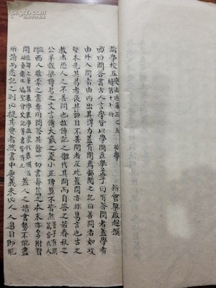
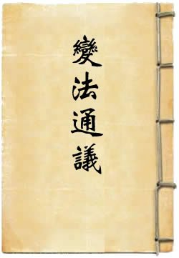
梁启超智育思想
反对八股取士，倡导经世致用的实学
培养独立思考和研究能力
学习西方，倡导经世致用的实学

Slide 6
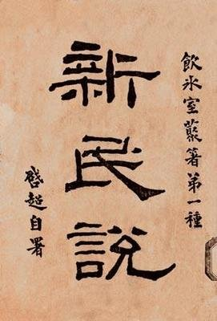
梁启超体育思想
01
强国与强种的关系
《新民说·论尚武》“强国必先强种，强种必先强身”
02
提倡尚武精神和尚体魄
03
反对戕害女性身体的陋习
《新民说·论尚武》：“体魄者，与精神有密切之关系者也。有健康强国之体魄，然后有坚忍不屈之精神。”
梁启超曾创立“戒缠足会”，强调体育对提升民族整体素质的重要性。

Slide 7
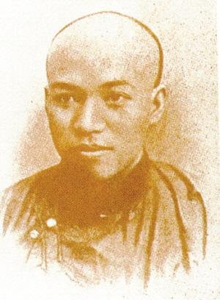
梁启超群育思想
培养合群与协作能力
《新民说·论合群》中，梁启超指出：“人之所以异于禽兽者，以其能群也。”
提升社会凝聚力
梁启超认为，中国人缺乏组织能力和公共心，如同一盘散沙。新教育必须教会人们如何组成团体、遵守规则、为共同利益而合作。

Slide 8
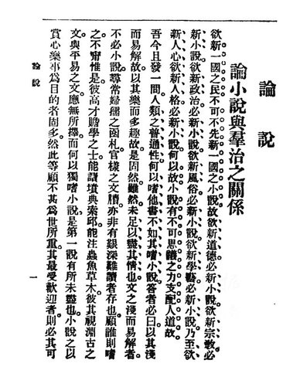
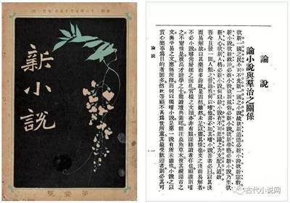
梁启超美育思想
《论小说与群治之关系》：“欲新一国之民，不可不先新一国之小说。”
梁启超认为小说、诗歌、艺术具有“熏、浸、刺、提”四种力量，能深刻塑造人的情感和灵魂。

Slide 9

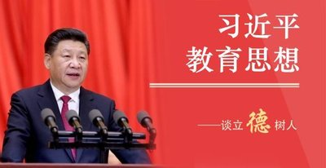
对教育失衡的纠偏
“育人”而非“育分”
“公德”与“私德”

Slide 10
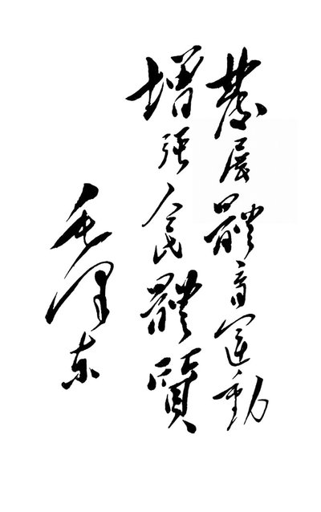

对教育失衡的纠偏
“强国必先强种”
和谐社会与公民社会

Slide 11
梁启超
与
五育并举

